Slide 1
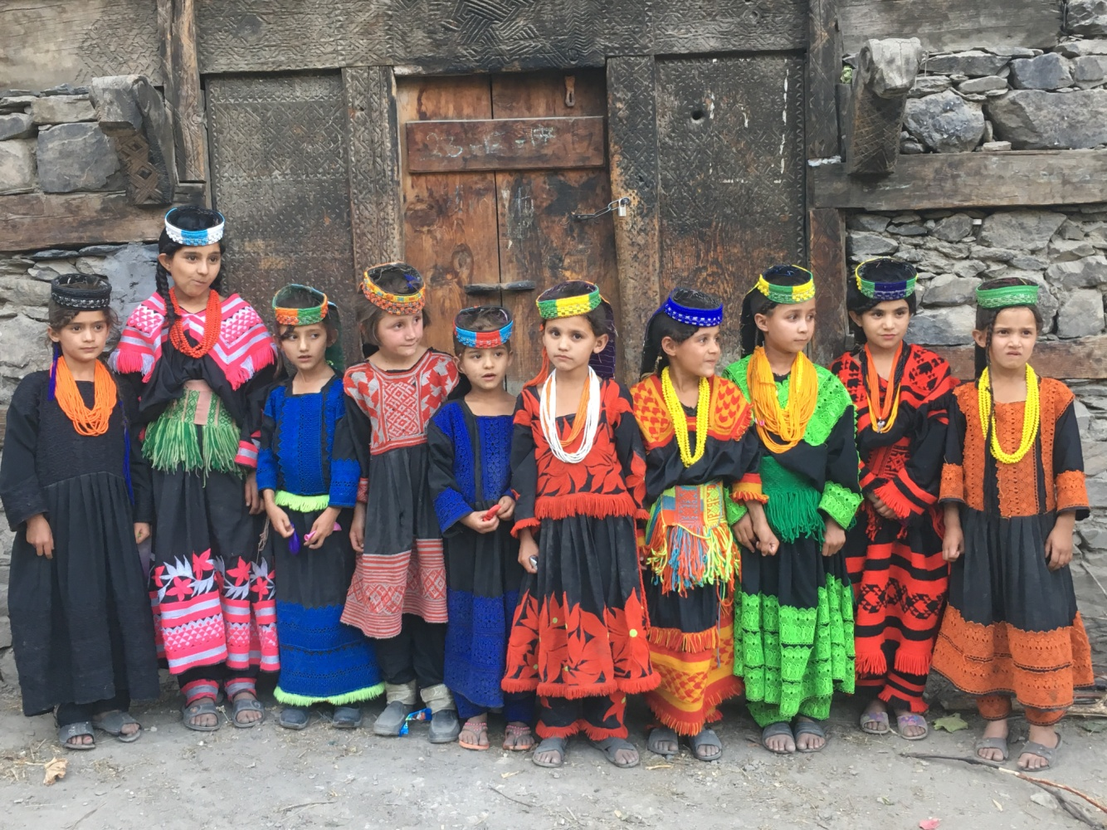
ΟΜΟΙΟΠΑΘΗΤΙΚΟ ΙΑΤΡΕΙΟ
ΧΩΡΙΟ ΑΝΙΣ
ΚΟΙΛΑΔΑ ΜΠΟΜΠΟΥΡΕΤ
Khyber Pakhtunhwa
ΒΟΡΕΙΟΔΥΤΙΚΟ ΠΑΚΙΣΤΑΝ

Slide 2
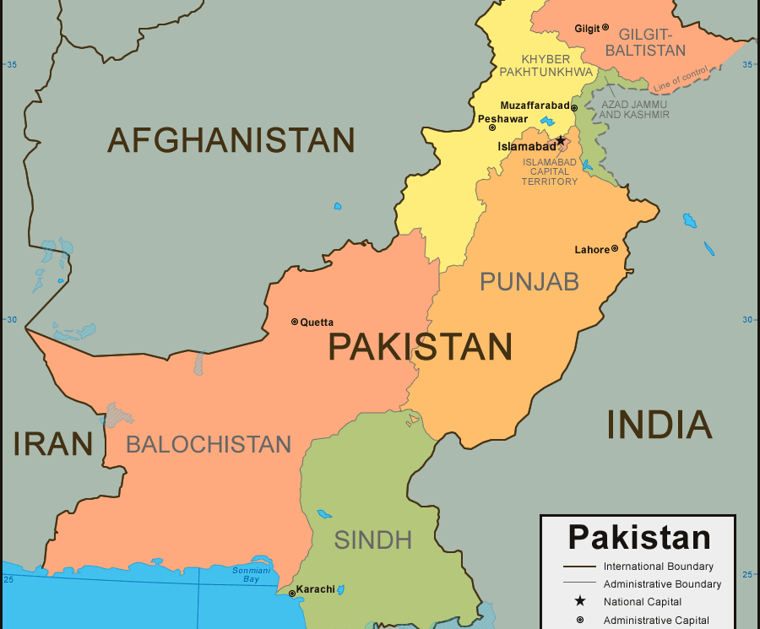
Χάρτης

Slide 3
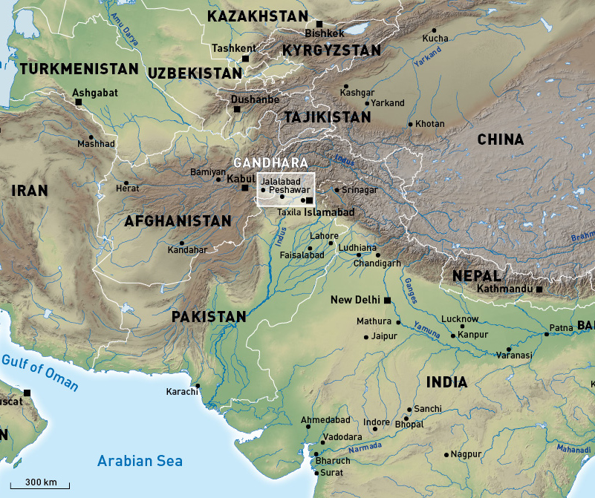

Slide 4
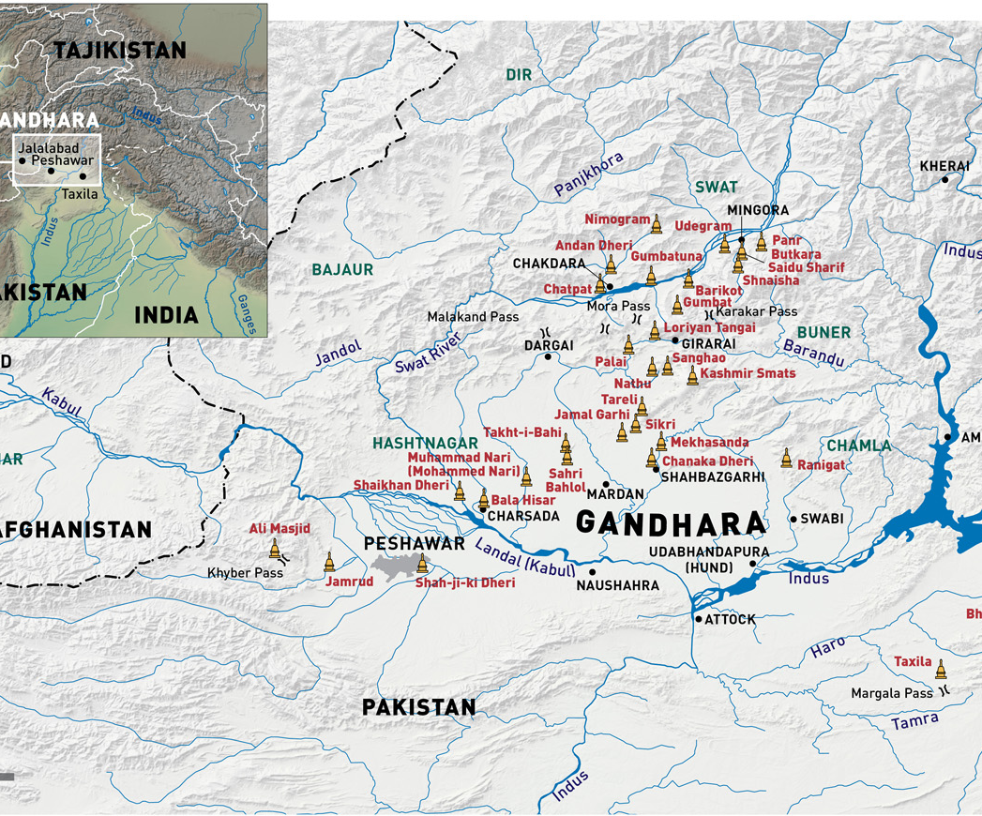

Slide 5
Ιστορικά στοιχεία
Από το θάνατο του Μεγάλου Αλεξάνδρου και μετά ως και το 2^{ο} αι. μ.Χ, για 5 αιώνες περίπου η περιοχή του Αφγανιστάν, του σημερινού Πακιστάν κι ενός μεγάλου τμήματος της Ινδικής Χερσονήσου αποτέλεσαν ένα από τα σπουδαιότερα ελληνιστικά βασίλεια το Ινδοελληνικό
ο Ελληνοβουδιστικός πολιτισμός και υπό την επιρροή των Ελλήνων άρχισε για πρώτη φορά τότε να απεικονίζεται η μορφή του Βούδα σε αγάλματα.
Έτσι δημιουργήθηκε γεννήθηκε η τέχνη Γκαντάρα, από τη Γάνδαρα, πρωτεύουσα του Ινδοελληνικού Βασιλείου. Από τη μελέτη των νομισμάτων της προκύπτουν 45 βασιλείς ενώ από τους ιστορικούς της εποχής γνωρίζαμε μόνο για 7, κάποια από τα νομίσματα φέρουν επιγραφές και στις δυο γλώσσες και ινδικά και ελληνικά. Η άνθιση του πολιτισμού Γκαντάρα συνεχίστηκε ως τον 6^{ο} αι μΧ όπου και εξαπλώθηκε το Ισλάμ στην περιοχή.

Slide 6
Εθελοντισμός στις κοιλάδες των Καλάσα
Στη δεκαετία του 60 ο Ρούσσος Κούνδουρος έφτασε στις κοιλάδες των Καλάσα και γύρισε ένα ντοκυμαντέρ το οποίο και όταν προβλήθηκε στην Ελλάδα δημιούργησε συγκίνηση, καθώς οι Καλάσα των απομονωμένων ορεινών κοιλάδων του Ινδοκαυκάσου, με τις εντυπωσιακές φορεσιές, τα καπέλα που θύμιζαν μακεδονική καυσία, την πολυθεϊστική θρησκεία και τα ανοιχτόχρωμα χαρακτηριστικά που τους ξεχώριζαν από τις υπόλοιπες πακιστανικές φυλές θεωρήθηκαν απόγονοι των στρατιωτών του Μεγάλου Αλεξάνδρου.
Σιγά σιγά ξεκίνησε ένα ρεύμα εθελοντισμού και από τα μέσα της δεκαετίας του 90 με μεγάλη χρηματική ενίσχυση από το Υπουργείο Εξωτερικών πολλοί Έλληνες εργάστηκαν στις κοιλάδες των Καλάσα και έχτισαν ένα μουσείο, σχολείο, δεξαμενές νερού και κλινική, όπου οι Γιατροί του κόσμου επί σειρά ετών έκαναν ιατρείο το καλοκαίρι εξυπηρετώντας τον πληθυσμό των κοιλάδων, τους Καλάσα αλλά και τους Μουσουλμάνους κατοίκους της περιοχής

Slide 7
τελευταία δεκαετία
Δέκα χρόνια πριν οι Ταλιμπάν είχαν απαγάγει τον εθελοντή εκπαιδευτικό Θανάση Λερούνη
9/10/2012 ένας άνδρας πυροβόλησε στην πόλη Μινγκόρα, στην κοιλάδα Swat, της περιφέρειας Khyber Pakhtunhwa στο κεφάλι με σκοπό να την εκτελέσει τη 15χρονη Μαλάλα Γιουσαφτζάι επειδή πήγαινε σχολείο, παρά την απαγόρευση των Ταλιμπάν

Slide 8


Slide 9
Η γενετική μελέτη
Ινστιτούτο Γενετικής του Καίμπριτζ με επικεφαλής τον Κασίμ Αγιούμπ
και συνεργαζόμενους επιστήμονες από Βρεττανία, Ιταλία και Πακιστάν
ανέλυσαν δείγματα DNA από 23 άτομα που ζούσαν σε τρεις διαφορετικές κοιλάδες
-γενετική συγγένεια με παλαιολιθικούς κυνηγούς συλλέκτες της Σιβηρίας
-αρχαίος λαός από τη βόρεια Ευρασία

Slide 10
ομοιοπαθητικά φάρμακα
Arnica 200ch
Arnica 1M
Aconitum Napellus 1M
Arsenicum Album 200ch
Belladonna 1M
Bryonia 1M
Camphor 200ch
Causticum 200ch
Chamomilla 200ch
Cuprum 200ch
Calcarea carbonica 200ch
Colocynthis 1M
Carbo vegetabilis 200ch
Ledum Palustrae 200ch
Mercury solubilis 200ch
Mercury iodatus flavus 200ch
Mercury iodatus ruber 200ch
Podophyllum 200ch
Rhus Toxicodendron 200ch
Stannum 200ch
Silica 200ch

Slide 11
κλινική εξέταση παιδιών
ακρόαση πνευμόνων- καρδιάς
σφύξεις- αρτηριακή πίεση
μέτρηση ύψους και βάρους
τοποθέτηση στις καμπύλες ανάπτυξης
οπτική οξύτητα- εξέταση για στραβισμό
στοματική κοιλότητα- δόντια
δερματολογική επισκόπηση- μυοσκελετικό
ψηλάφηση κοιλιάς
ωτοσκόπηση και αδρή εξέταση ακοής

Slide 12
Από τα 23 παιδιά που εξετάσαμε βρήκαμε:
ένα παιδί με ήπια σκολίωση
δυο παιδιά με πολύ προχωρημένη τερηδόνα και δυο με ήπια τερηδόνα
ένα με ατοπική δερματίτιδα
ένα με σταφυλοκοκκική δερματική μολυνση
ένα παιδί με υπερτροφικές αμυγδαλές
ένα με φθειρίαση κεφαλής
ένα με ήπιο συγκλίνοντα στραβισμό
ένα με μολυσματική τέρμινθο
ένα με μυρμηγκιά στο πρόσωπο
και τρία με μυρμηγκιές στα χέρια

Slide 13
5 ενήλικες:
-μια γυναίκα με υγρά πλευρίτιδα προς έτους και αδιευκρίνιστο χειρουργείο στη θωρακική κοιλότητα, με πλευρωδυνία μετά το χειρουργείο.
-μια γυναίκα 26 ετών με πόνο στο δεξί αυτί και εμβοές από εξαμήνου, μετά την ωτοσκόπηση απεδείχθη πως επρόκειτο για μυκητίαση έξω ωτός από Aspergillus Niger.
-έναν άνδρα 38 ετών με γαστρεντερίτιδα προ 5 ημερών με εκρηκτικές διάρροιες με πολλά αέρια και έντονο μετεωρισμό έκτοτε.
-έναν άνδρα 38 ετών με επώδυνο δεξιό γόνατο από επταημέρου
-έναν άνδρα 46 ετών με έντονο πόνο και διόγκωση στην αριστερή τραχηλική χώρα από 7ημέρου (οξεία Hashimoto)

Slide 14
διάρροια των ταξιδιωτών
Arsenicum 200ch
Cuprum 200ch
Podophyllum 200ch
Carbo vegetabilis 200ch
Colocynthis 1M

